Slide 1
আসসালামু আলাইকুম
সবাইকে
স্বাগতম

Slide 2
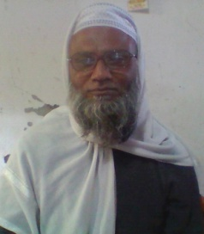
Notes:
আব্দুস সবুর ‍(saburpg4@gmail.com)

Slide 3
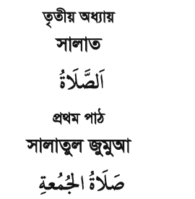
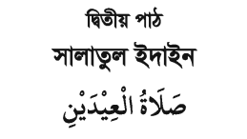

Slide 4
শিখনফল
এ পাঠ শেষে শিক্ষার্থীরা ---
১।সালাতুল জুমাআ শুক্রবার দিন জহুরের নামাজের স্থলা বিসিক্ত পড়া ফরজ তা বলতে পারবে।
২।সালাতুল ইদাইন ওয়াজিব তা ব্যাখ্যা করতে পারবে।
৩। সালাতুল ইদাইন নামাজের মধ্যে অতিরিক্ত ৬তাকবির বলা ওয়াজিব তা বলতে পারবে।

Slide 6
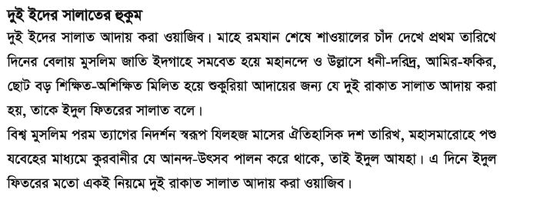
সালাতুল ইদাইন শরিয়তের বিধান শিখি

Slide 7
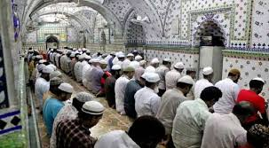
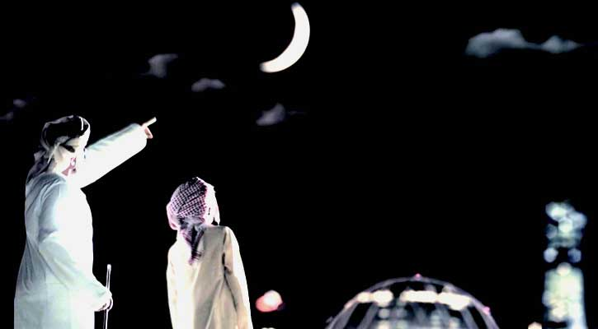
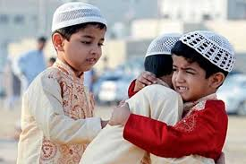
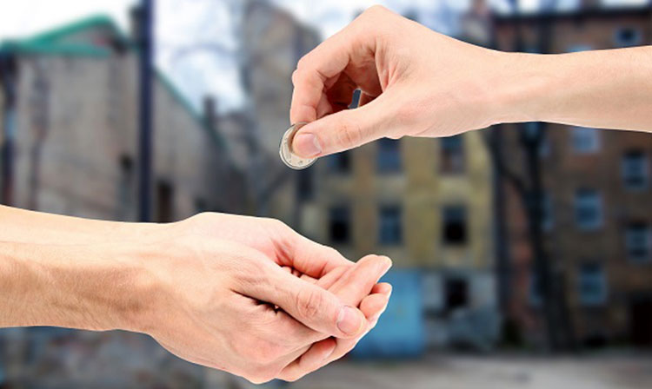
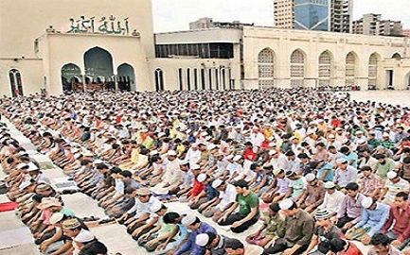
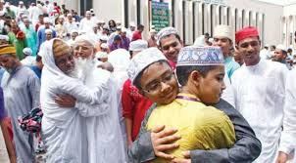
ছবি দেখি ও বলি
মসজিদে জুমাআ পড়ছেন
ঈদের চাঁদ দেখছে
ঈদের কোলাকোলি করছে
ফিতরা দিচ্ছেন
ঈদগাহে নামাজ পড়ছেন
ঈদের নামাজ শেষে কোলাকোলি কছে

Slide 8
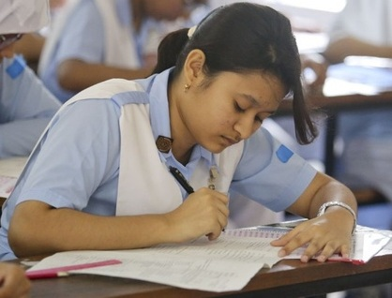
একক কাজ
প্রশ্নঃ১।সালাত অর্থ কি?
প্রশ্নঃ২।জুমআর সালাতে খুতবা দেওয়া কি?
প্রশ্নঃ৩।ঈদ অর্থ কি?
প্রশ্নঃ৪।ঈদের সালাতে ৬তাকবির বলা কি?
প্রশ্নঃ৫সাতুল জুমা সহীহ হওয়ার শর্ত কয়টি?
উত্তর মিলিয়ে নিইঃ
১।দোয়া,প্রার্থনা২।ওয়াজিব৩।খুশি,আনন্দ৪।ওয়াজিব৫।৭টি

Slide 9
জুমআর নামাজ কাদের জন্য? কি ভাবে পড়া হয়?
স্বাধীন ,সুস্থ,বালেগ,জ্ঞানবান,মুকিম,পুরুষ,দৃষ্টি সম্পন্ন ব্যক্তি,মুসলমান,উভয় পা থাকা ব্যক্তিদের উপর জুমআ ওয়াজিব(ফরজ)।নামাজের পুর্বে আযান দিলে কা’বলাল জুমা পড়ব ইমামের খুতবার পুর্বে( সানি আযান) শেষে ইমাম খুতবার শেষে ২রাকাত ফরজ নামাজ শেষে ৪ রাকাত বা’দাল জুমআ পড়িব।

Slide 10
ঈদের নামাজের নিয়ম শিখি
এ নামাজে আযানওইকামত দিতে হয় না ।ঈদগাহে জামাতে দাঁড়াইয়া ইমাম তাকবির বলার পর (ছানা পড়ার পর) ৩ তাকবির(যা ওয়াজিব) ইমাম বললে রুকু সেজদা আমরাও বলব ।নামাজের মত কেরাত পড়ে ইমাম রুকু
সেজদা রুকু সেজদা করিলে ,রুকু সেজদা করিব(১রাকাত পড়িয়া)
২য় রাকাতে ইমাম কেরাত শেষে ৩ তাকবির বলার পর আমরাও বলব্।এরপর রুকু সেজদা শেষে শেষ বৈঠকের পর সালামের মাধ্যমে নামাজ শেষ করিলে।ইমাম সাহেব দাঁড়াইয়া খুতবা পড়ি্বে(খুতবা ছুন্নত) মোনাজাত করিবে।

Slide 11
জোড়ায় কাজ
প্রশ্নঃ১।জুমআর নামাজ ও ঈদের নামাজের পার্থক্য কতটুকু তালিকা করে লিখ।
প্রশ্নঃ২।মুসলমানরা কোন দিন নামাজের পর কোরবানি করে?কাদের উপর কোরবানি ওয়াজিব?ব্যাখ্যা কর।
প্রশ্নঃ৩।কোন মাসে মুসলমানরা রোজা রাখে?কোন দিন
ঈদগাহে নামাজ পড়ে ?বুঝিয়ে লিখ।

Slide 12
উত্তর মিলিয়ে নিই
উত্তরঃ১।
জুমার নামাজে আযান ওইকামত আছে আর ঈদের নামাজে তা নেই।
জুমার নামাজে এর খুতবা ওয়াজিব আর ঈদের নামাজে নামাজে তা সুন্নত।
জুমার নামাজে এর খুতবা ফরজ নামাজের পুর্বে আর ঈদের নামাজে এর খুতবা পরে দিতে হয়।
জুমার নামাজে এর খুতবার পুর্বে সা’নি আযান আর ঈদের নামাজে তা নেই।
জুমার নামাজে ৬ তাকবির নেই আর নামাজে ৬ তাকবির ওয়াজিব।
জুমার নামাজ ফরজ আর ঈদের নামাজ ওয়াজিব।
জুমার নামাজ জামে মসজিদে আর ঈদের নামাজ ঈদগাহে হয়।
উত্তরঃ২।জ্বিলহজে মাসের ১০ তারিখ।নাসাব পরিমাণ মালের মালিকের উপর।
উত্তরঃ৩।রমজান মাসে ।১লা শাওয়ালের দিন ঈদউল ফিতরের নামাজ পড়ে।

Slide 13
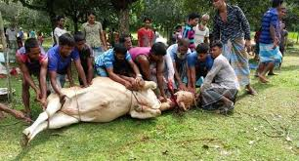
কুরবানির ছবি
এটা কিসের ছবি?

Slide 14
জুমার নামাজের ৭টি শর্ত খাতায় লিখি
শহর বা ছোট শহরতুল্য হওয়া
যোহরের ওয়াক্ত হওয়া
খুতবা পাঠ করা
খুতবা সালাতের পূর্বে পড়া
খুত্তবা যোহরের ওয়াক্তের মধ্যে হতে হবে
যামাত হওয়া
ইজনে আম তথা সকলের অবারিত অনুমতি থাকা
জুমার সহীহ হওয়ার শর্ত

Slide 15
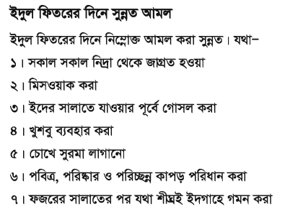
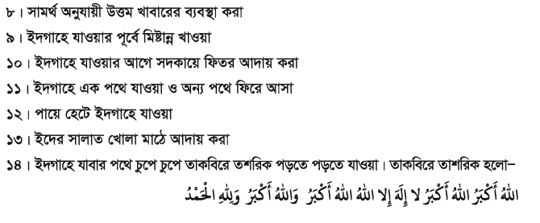

Slide 16
ঈদুল আযহার দিনে সুন্নত আমল

Slide 17
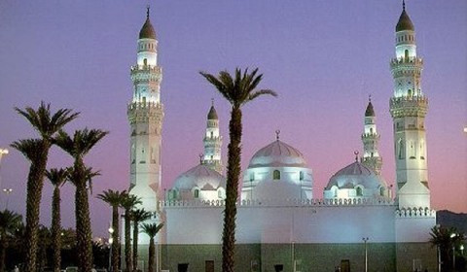
ভালো করে জেনে নিই
হযরত মুহাম্মদ (সঃ) মদীনায় মসজিদে জুমার প্রথম খুৎবা দেন।কুরবানী অর্থ ত্যাগ করা।খুৎবা অর্থ ভাষণ।যা আরবীতে দিতে হয়।ইহা শুনা ওয়াজিব।হযরত ইব্রাহীম (আঃ) তার পুত্র ইসমাইল (আঃ)কে কুরবানী করতে গিয়ে মহান আল্লাহ তায়ালার ইচ্ছায় পশু করবানী করা হয়।যা আমাদের ওপর এখন ওয়াজিব।তাই আমরা হালাল পশু কুরবানী করি।হালাল পশুর মধ্যে উল্লেখযোগ্য হলো উট, দুম্বা , গরু, ছাগল, ভেড়া ইত্যাদি।উটকে নহর করা হয়।
মসজিদে কুবা

Slide 18
দলীয় কাজ
১নং দলের কাজঃ
প্রশ্নঃজুমার নামাজ যোহরের পরিবর্তে পড়তে হয় কেন?জুমার নামাজের ব্যাপারে আল-কোরআনের দলীল থাকলে যুক্তি সহকারে বুঝিয়ে লিখ।
২নং দলের কাজঃ
প্রশ্নঃকুরবানী অর্থ কী?কি কি পশু করবানী করা যায়েজ?ব্যখ্যা কর।
৩নং দলের কাজঃ
প্রশ্নঃসালাতুল ইদাইন অর্থ কি?কোন কোন সময় ইহা পড়তে হয়?ঈদের সুন্নত আমলের বিবরণ দাও।

Slide 19
মূল্যায়ন
জুমার খুৎবা পড়া কি?খুৎবা শুনা কি?
কুরবানী করা কি?জুমার ফরজ কত রাকাত?
সালাতুল ইদান পড়া কি?
জুমা সহীহ হওয়ার শর্ত কয়টি?কি কি?
কাদের ওপর জুম্মা ওয়াজিব নয়?
ঈদের সুন্নতের আমলগুলো কি কি?
জুমার সালাত ওয়াজিব হওয়ার শর্ত কয়টি?
ঈদের জামাত কোথায় পড়তে হয়?
জুম্মা কোথায় পড়তে হয়?
ঈদ অর্থ কি?

Slide 20
শুন্যস্থান পূরণ কর
জুমার খুৎবা পড়তে হয় নামাজের ____।
ঈদুল ফিতরের খুৎবা পড়তে হয় নামাজের___।
কুরবানীর ঈদ জ্বিলহজ মাসের ___ তারিখ হয়।
ঈদ উল ফিতর শাওয়াল মাসের ___ তারিখ হয়।
ঈদের সালাতে ছয়টি তাকবির ____।

Slide 21
প্রশ্নের উত্তর দাও
ঈদে কোলাকোলি করলেঃ
পারস্পরিক আন্তরিকতার সৃষ্টি হয়।
মহব্বত বৃদ্ধি হয়।
ঐক্য ও ভাতৃত্ব সৃষ্টি হয়।
নিচের কোনটি সঠিক?
ক)i খ)ii গ)i ও ii ঘ)i,ii ও iii

Slide 22
বাড়ির কাজ
নিচের উদ্দীপকটি পড়ে প্রদত্ত প্রশ্নের উত্তর দাও।
মুসলমানদের বিশেষ দিনে ইবাদত শেষে ইমাম সাহেব খুৎবা দেন।তা দেখে মনির বলল... খুৎবা দিতে হয় ইবাদতের আগে।ইহা শুনে করিম দাঁড়িয়ে বলল... ইহা সাপ্তাহিক ইবাদত নয়।এটি বিশেষ ইবাদতের একটি দিন।আমাদের বাড়িতে ফিরে আল্লাহুর জন্য উৎসর্গ করতে হবে।
প্রশ্নঃকি উৎসর্গ করতে হবে?
প্রশ্নঃমুসলমানদের দুটি উৎসবের নাম কি কি?
প্রশ্নঃমনিরের মন্তব্যে তুমি কি একমত?উদ্দিপকের আলোকের ব্যাখ্যা কর।
প্রশ্নঃউদ্দিপকে কোন উৎসবের কথা বলা হয়েছে?এবং আল্লাহর নামের উৎসর্গ করতে হবে?বর্ণনা কর।

Slide 23
ধন্যবাদ

